Slide 1
Система взаимодействия с родителями в рамках реализации
“STEAM - технологии”
S
T
E
A
M
Педагог - психолог Курбанова Н.И.
.

Slide 2
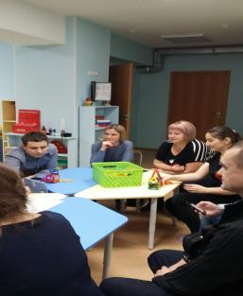
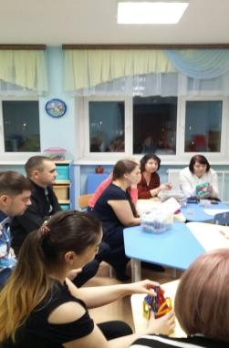
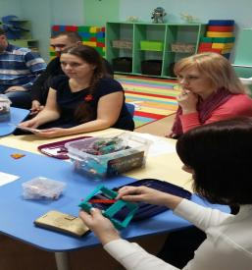
ЧТО такое «STEAM – технология»?
Что это? Для чего это? Чем оно интереснее? Полезно ли?
Это платно?
Они будут заниматься за компьютерами? Не возникнут ли трудности в школе? и т.д.

Slide 3
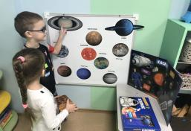
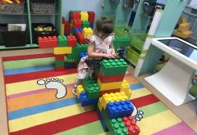
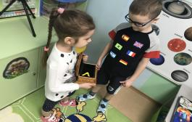
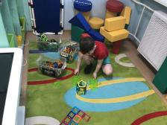
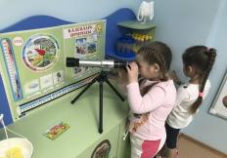
Преимущества “STEAM - технологии”:
STEАM - обучение соединяет в себе междисциплинарный и проектный подход, основой для которого становится интеграция естественных наук технологии, инженерного творчества, математики и искусства;
Применение научно-технических знаний в реальной жизни;
Развитие навыков критического мышления и разрешения проблем;
Повышение уверенности в своих силах;
Активная коммуникация и командная работа;
Развитие интереса к техническим дисциплинам;
Креативные и инновационные подходы к проектам;
Подготовка детей к технологическим инновациям жизни;

Slide 4
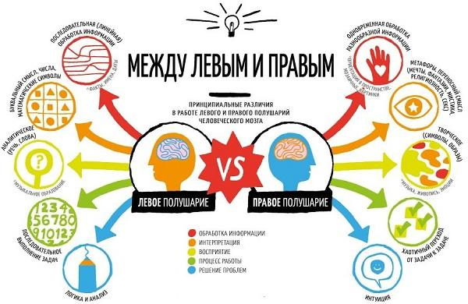

Slide 5
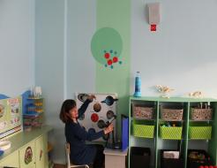
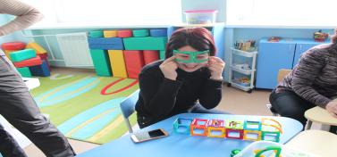
“STEAM - технологии способствует развитию важных свойств и навыков:
- комплексное понимание проблем;
- творческое мышление;
- инженерный подход;
- критическое мышление.

Slide 6
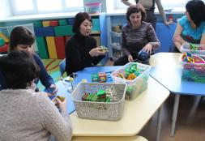
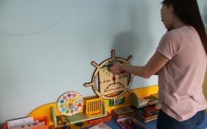
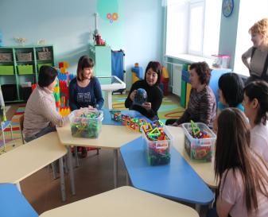
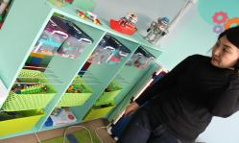
Формы работы с родителями применяемые в нашем дошкольном учреждении:
Анкетирование;
Буклеты, памятки, флаеры;
Мастер – классы, семинары – практикумы;
Родительские собрания;
Тематические консультации;
Совместные досуги;
Открытые занятия с детьми и родителями, организация “уголков для родителей”;
Оформление стендов, (фотомонтажей);
Дни открытых дверей;
Рассылка информации по Соц. сети Viber, WhatsApp, E mail.
Сайт дошкольного учреждения.
Воркшоп;
Коллоквиумы;
Коворкинги;
Хакерспейсы

Slide 7
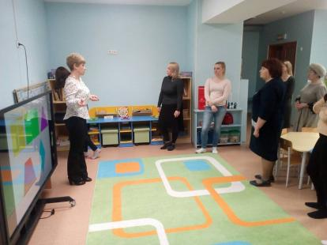
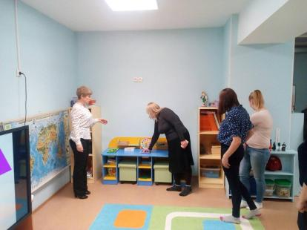
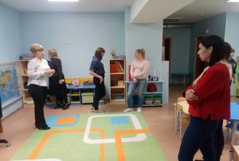
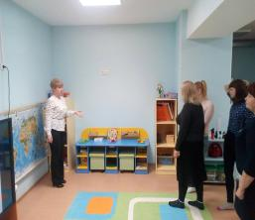
«День открытых дверей»
13 декабря состоялся «День открытых дверей» и встреча Совета родителей дошкольной организации.
Совет родителей состоит из одного родителя (представителя) с каждой группы общеразвивающей направленности.
Цель проведения данного мероприятия – установление доверительных отношений между родителями и педагогами, определение задач совместного воспитания детей и их реализация в рамках STEAM – технологии»

Slide 8
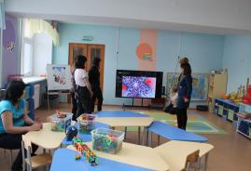
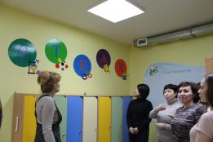
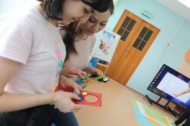
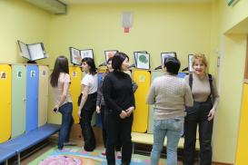
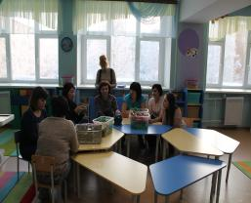
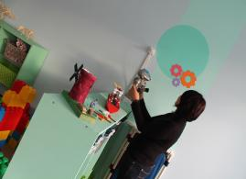
Science is fun!
Да, наука должна быть праздником!
Отныне учиться не значит сидеть за партой от звонка до звонка.
Учиться — значит получать опыт, применять знания на практике, конструировать, программировать и наслаждаться результатами. Она должна захватывать, «взрывать мозг», ломать стереотипы. В STEAM нет тестов и контрольных работ. Нет единственно верного решения. Ребенок получает полную свободу творчества и самовыражения.

